Slide 1


Kryptographie im Browser
Rust + WebAssembly | Version 1.2.0
Abschlusspräsentation: Live-Demo, Architektur, Qualität

Slide 2
Inhalt
7 Minuten, 9 Folien, Demo-Anteile nach Vorgabe
1 Anforderungen & Ziele
2 Technik Stack - Übersicht
3 Live-Demo I: User Flow & Business Logik
4 Live-Demo II: WASM-Integration & Highlights
5 Qualität, Grenzen & Fazit

Slide 3
Anforderungen & Ziele
Themensteckbrief
Umgesetzte App-Aspekte
• Kryptographie-Lernanwendung direkt im Browser
• Fünf Verfahren: Caesar, Skytale, Substitution, AES-GCM, ChaCha20-Poly1305
• Historische Modelle erklären, moderne Verfahren korrekt kapseln
• Sechs Seiten mit eindeutiger Navigation und Tastaturbedienung
• Eingaben, Schlüsselmaterial und Ergebnisse bleiben lokal
• Integritätsprüfung wird über Tag/Nonce praktisch demonstriert

Slide 4
Technik Stack - Übersicht
Frontend
Systemnah / WASM
• HTML/CSS für klare, getrennte Verfahren-Seiten
• JavaScript als kleine Brücke zur WASM-Schicht
• Playwright + axe für Browser- und Accessibility-Tests
• Rust-Fachlogik kompiliert nach WebAssembly
• RustCrypto statt eigener moderner Primitive
• 16 dokumentierte Exports, eigener Rust-Code ohne unsafe
Benutzer → UI → JavaScript → WASM → Rust → RustCrypto

Slide 5
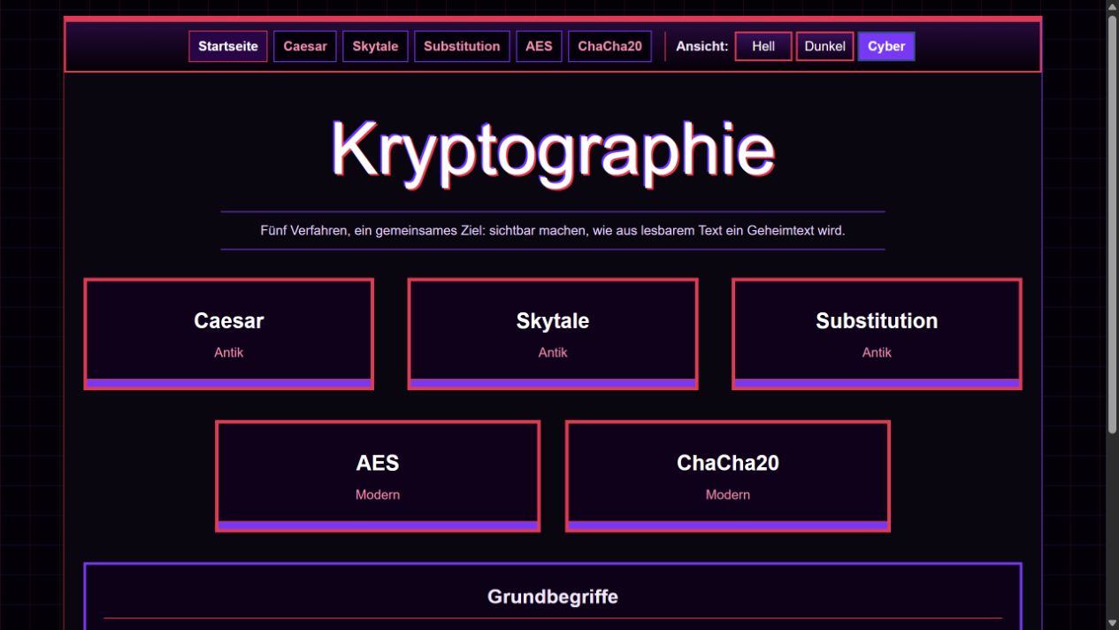
Live-Demo I: Einstieg & User Flow
Startseite, historische Verfahren, Wechsel zu AES
Was gezeigt wird
• Verfahren auswählen
• Klartext eingeben und Ergebnis erzeugen
• Caesar kurz als historisches Modell erklären
• Dann in die AES-GCM-Demo wechseln

Slide 6
WASM-Design: Struktur & Bausteine
Grenze
Rust-Kern
Integration
• Kleine, explizite JS/WASM-Schnittstelle
• Keine UI-Logik im Rust-Kern
• Typisierte Inputs
• Strukturierte Fehler
• Geprüfte Bibliotheken für AEAD
• Browser ruft WASM-Funktionen gezielt auf
• Ergebnisse bleiben in der UI nachvollziehbar

Slide 7
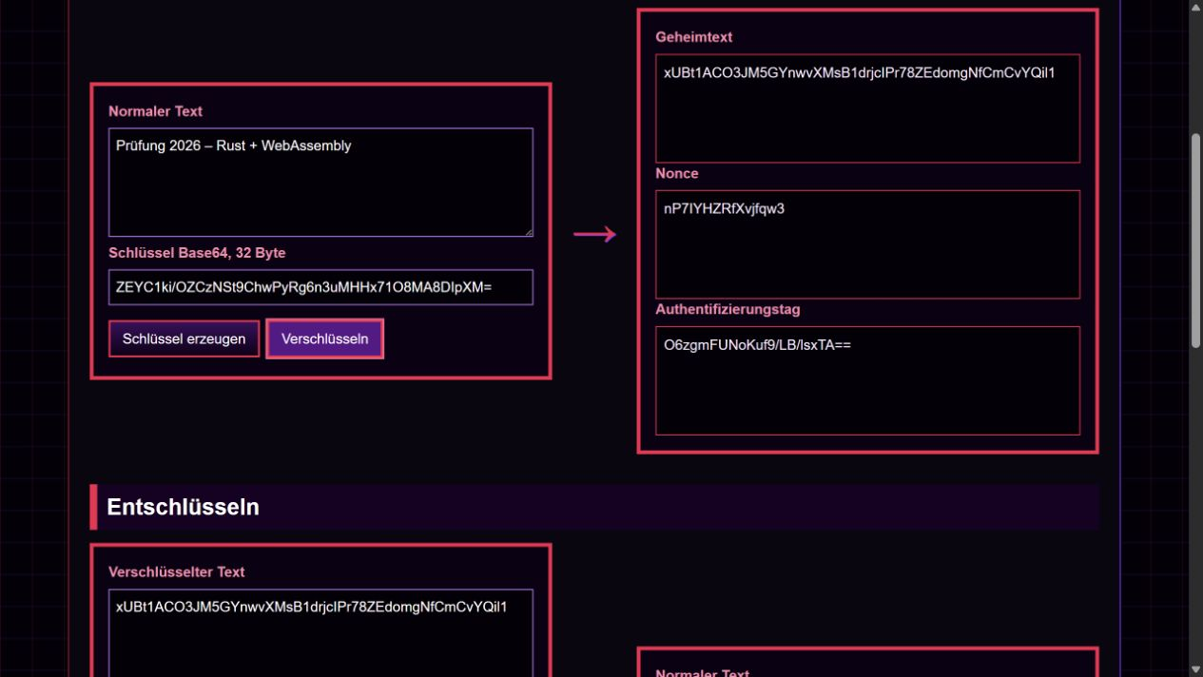
Live-Demo II: AES-GCM Roundtrip
Schlüssel, Nonce, Tag, Roundtrip und Manipulationsnachweis
Business Logik
• Klartext verschlüsseln
• Ciphertext und Tag prüfen
• Erfolgreich entschlüsseln
• Manipulation als Fehlerfall erklären

Slide 8
Qualität & Grenzen
Messwerte
Transparenz
• 27/27 Rust-Tests
• 18/18 Playwright-/axe-Tests
• Coverage: 98,82 % Lines
• Lighthouse Desktop: 100/100/100/100
• npm audit: 0 bekannte Schwachstellen
• Lehranwendung, kein produktives Schlüsselmanagement
• Historische Verfahren sind didaktisch, nicht sicher
• Moderne Primitive stammen aus RustCrypto
• KI-Nutzung dokumentiert und geprüft

Slide 9
Vielen Dank für Ihre Aufmerksamkeit!
Fazit
• Eine Fachlogik: Rust als Kern, Browser als Oberfläche
• Kleine WASM-Grenze statt vermischter Verantwortungen
• Qualität ist messbar belegt: Tests, Coverage, Accessibility und Lighthouse
Fragen & Live-Demo

